Slide 1
АЛГЕБРА И ГЕОМЕТРИЯ
(учебная дисциплина)
Составители
доценты кафедры математики и моделирования ВГУЭС
Шуман Галина Ивановна
Волгина Ольга Алексеевна

Slide 2
׳
Комплексные числа

Slide 3
Содержание
§ 1. Основные понятия
§ 2. Геометрическое изображение комплексных чисел
§ 3. Формы записи комплексных чисел
§ 4. Действия над комплексными числами

Slide 4
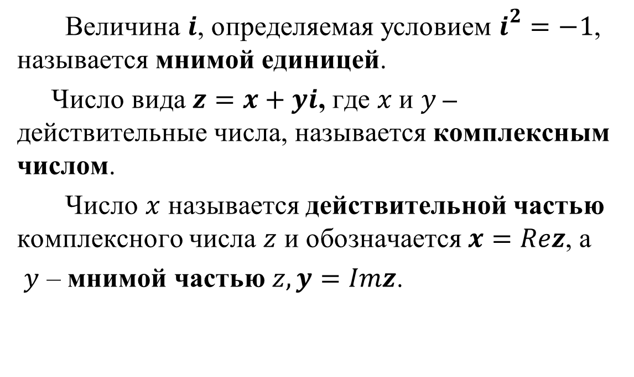
§ 1. Основные понятия
Величина $i$, определяемая условием $i^{2}=−1$, называется мнимой единицей.
Число вида $z=x+yi$, где $x$ и $y$ –действительные числа, называется комплексным числом.
Число $x$ называется действительной частью комплексного числа $z$ и обозначается $x=Rez$, а
$y$ – мнимой частью $z, y=Imz$.

Slide 5
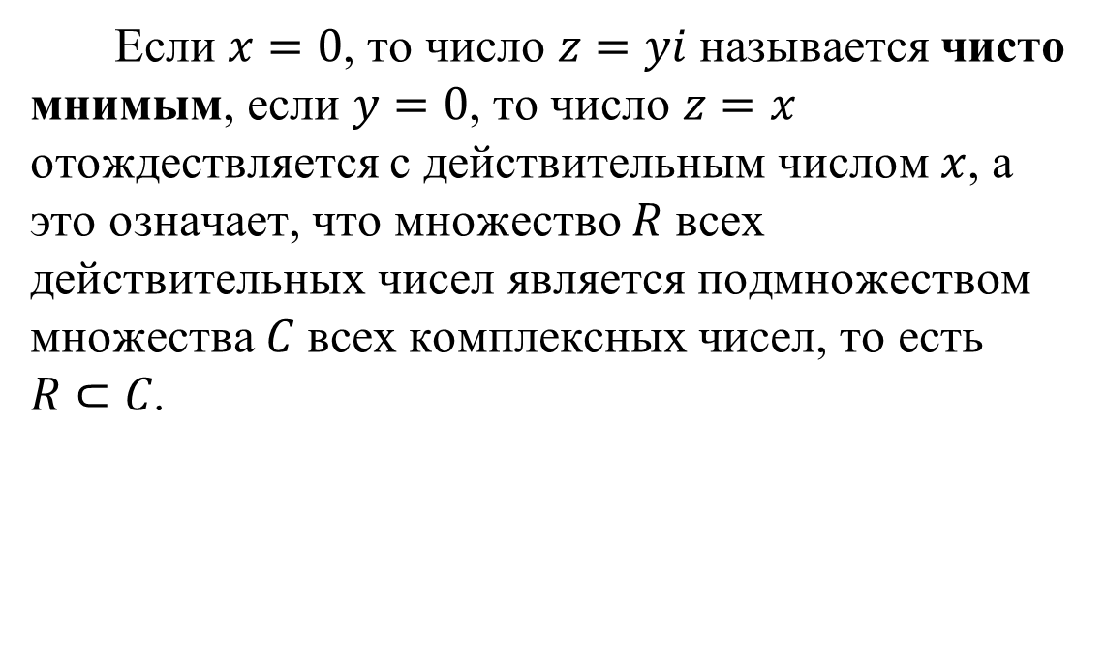
§ 1. Основные понятия
Если $x=0$, то число $z=yi$ называется чисто мнимым, если $y=0$, то число $z=x$ отождествляется с действительным числом $x$, а это означает, что множество $R$ всех действительных чисел является подмножеством множества $C$ всех комплексных чисел, то есть $R⊂C$.

Slide 6
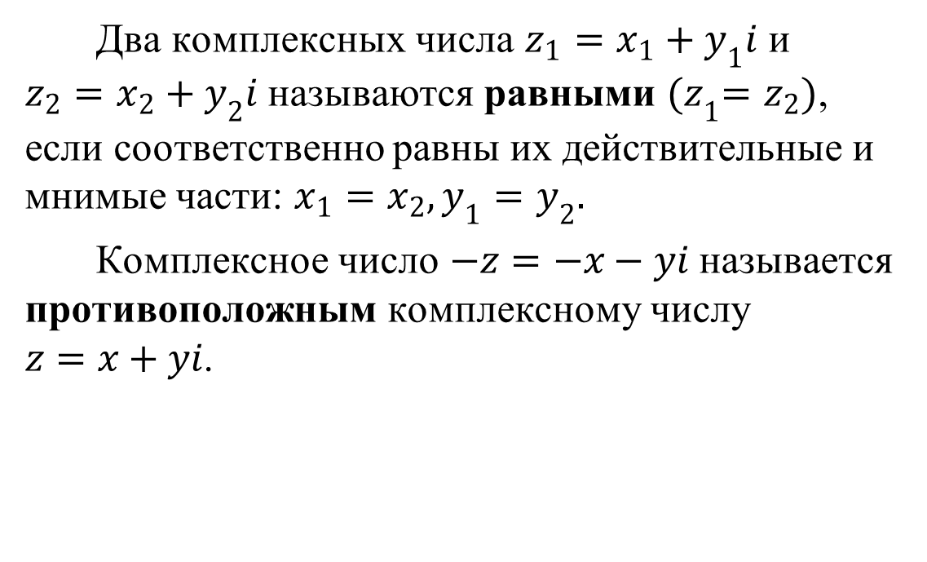
§ 1. Основные понятия
Два комплексных числа $z_{1}=x_{1}+y_{1}i$ и $z_{2}=x_{2}+y_{2}i$ называются равными ${(z}_{1}=z_{2})$, если соответственно равны их действительные и мнимые части: $x_{1}=x_{2}, y_{1}=y_{2}.$
Комплексное число $−z=−x−yi$ называется противоположным комплексному числу $z=x+yi$.

Slide 7
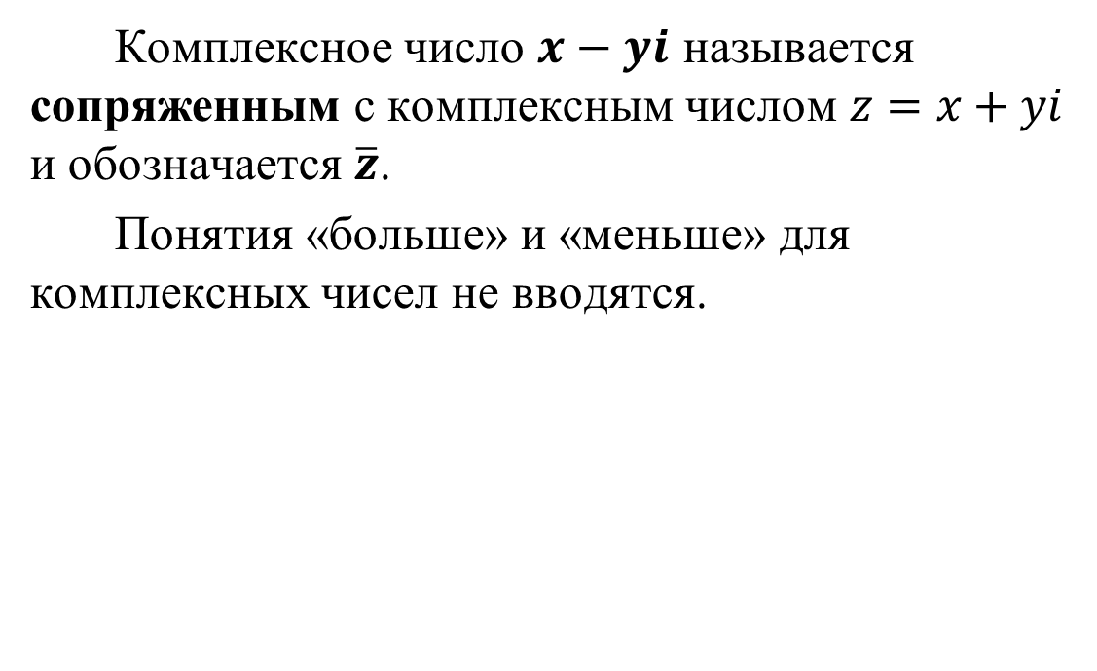
§ 1. Основные понятия
Комплексное число $x−yi$ называется сопряженным с комплексным числом $z=x+yi$ и обозначается $\overline{z}$.
Понятия «больше» и «меньше» для комплексных чисел не вводятся.

Slide 8
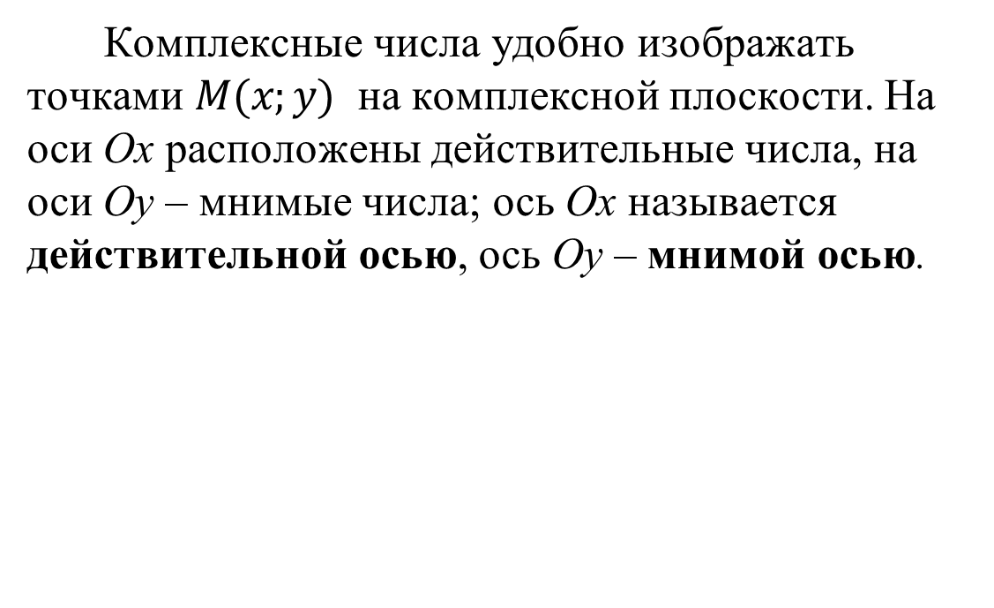
§ 2. Геометрическое изображение
Комплексные числа удобно изображать точками $M(x;y)$ на комплексной плоскости. На оси Ох расположены действительные числа, на оси Оу – мнимые числа; ось Ох называется действительной осью, ось Оу – мнимой осью.

Slide 9

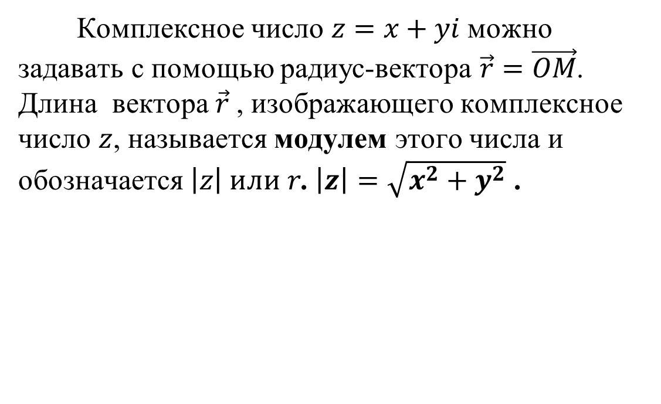

§ 2. Геометрическое изображение
Комплексное число $z=x+yi$ можно задавать с помощью радиус-вектора $\vec{r}=\vec{OM}$. Длина вектора $\vec{r}$, изображающего комплексное число $z$, называется модулем этого числа и обозначается $\left|z\right| или r$. $\left|z\right|=\sqrt{x^{2}+y^{2}}$ .
у
у
М
$$\vec{r}$$
$$φ$$
х
О
х

Slide 10
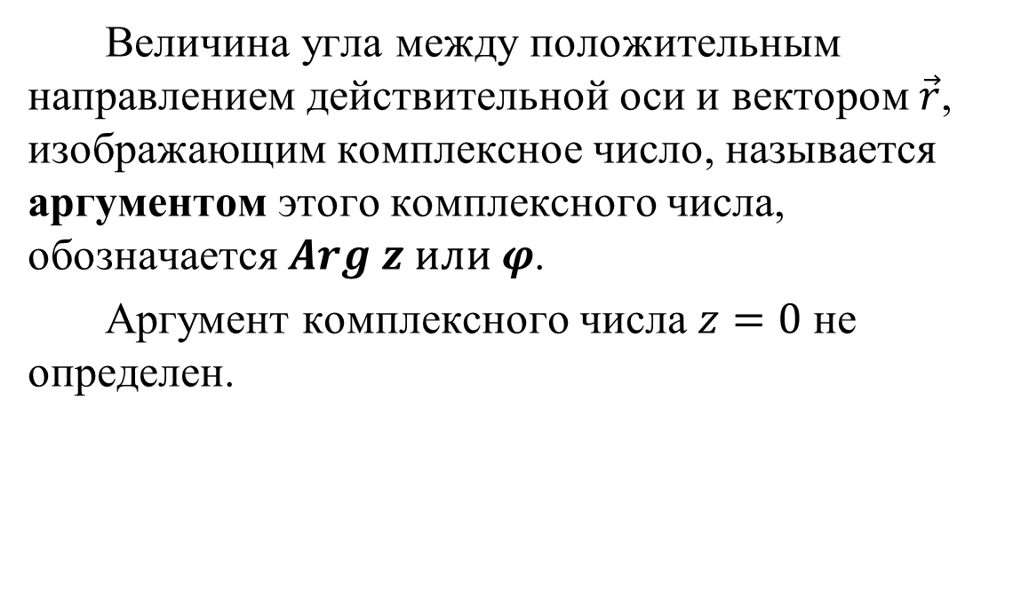
§ 2. Геометрическое изображение
Величина угла между положительным направлением действительной оси и вектором $\vec{r}$, изображающим комплексное число, называется аргументом этого комплексного числа, обозначается $Arg z или φ$.
Аргумент комплексного числа $z=0$ не определен.

Slide 11
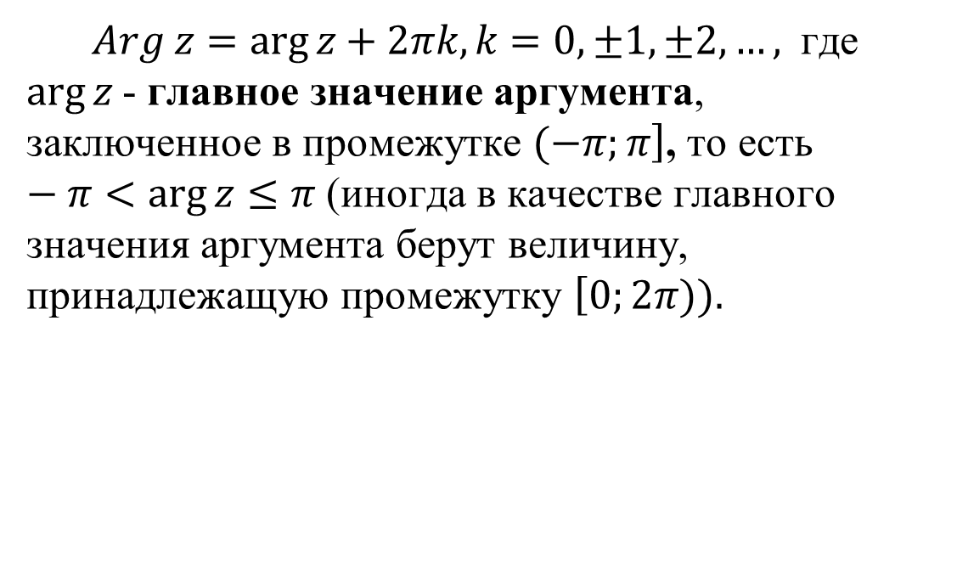
§ 2. Геометрическое изображение
$Arg z=\arg{z+2πk, k=0, ±1,±2,…, }$ где $\arg{z}$- главное значение аргумента, заключенное в промежутке $(−π;\left.π\right]$, то есть $−π<\arg{z≤π}$ (иногда в качестве главного значения аргумента берут величину, принадлежащую промежутку $\left[0;2π)).\right.$

Slide 12
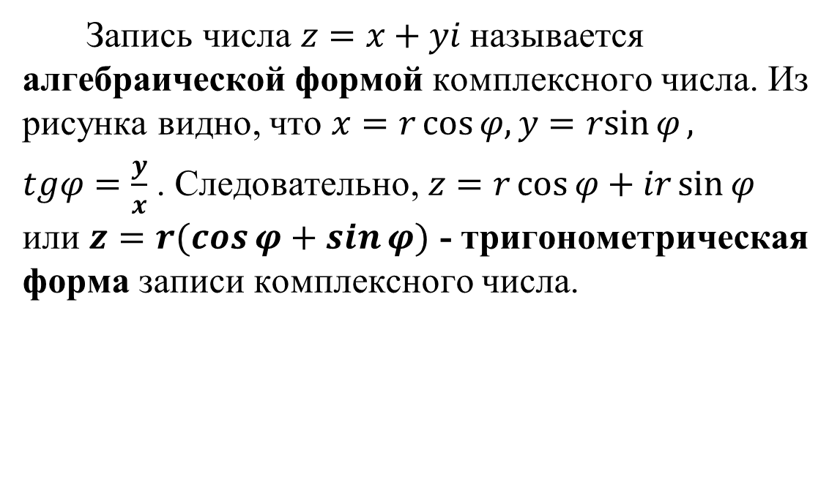
§ 3. Формы записи комплексных чисел
Запись числа $z=x+yi$ называется алгебраической формой комплексного числа. Из рисунка видно, что $x=r\cos{φ, y=\operatorname{rsin}{φ}},$
$tgφ=\frac{y}{x}$ . Следовательно, $z=r\cos{φ+ir\sin{φ}}$ или $z=r(\cos{φ+\sin{φ)}}$ - тригонометрическая форма записи комплексного числа.

Slide 13
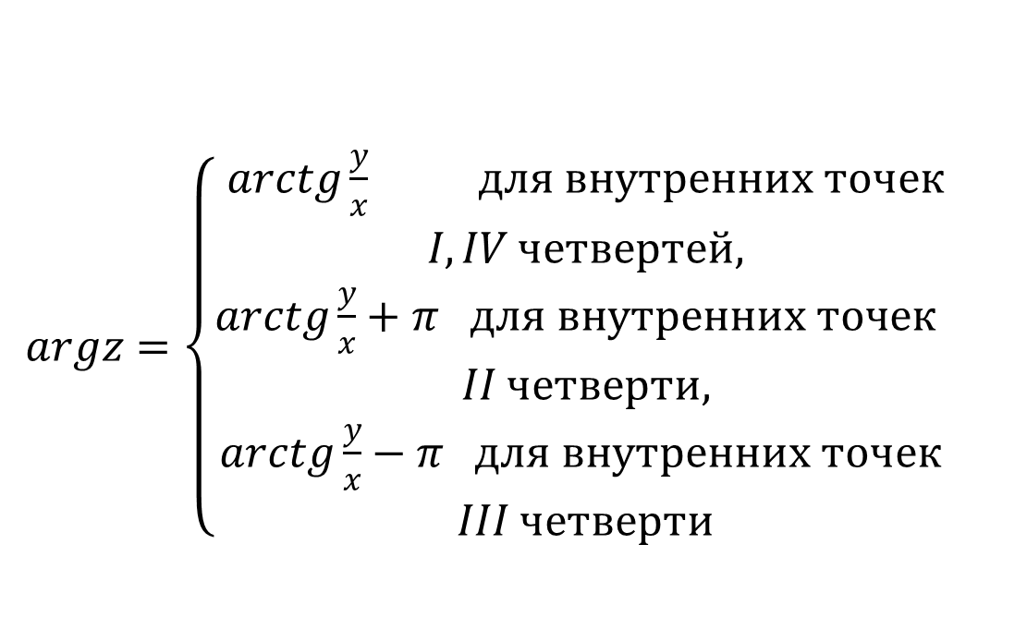
§ 3. Формы записи комплексных чисел
$argz=\left\{\begin{matrix}arctg\frac{y}{x} для внутренних точек \\ I,IV четвертей, \\ arctg\frac{y}{x}+π для внутренних точек \\ II четверти, \\ arctg\frac{y}{x}−π для внутренних точек \\ III четверти\end{matrix}\right.$

Slide 14
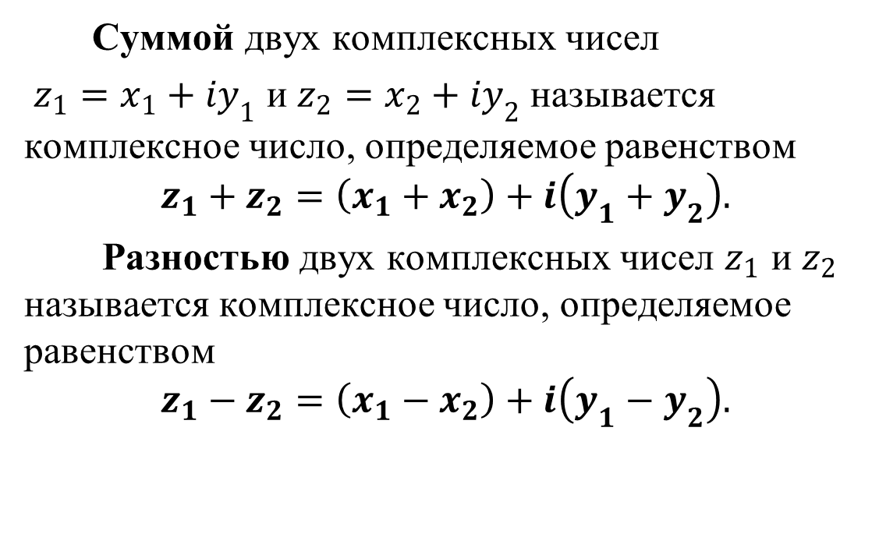
§ 4. Действия над комплексными числами
Суммой двух комплексных чисел
$z_{1}=x_{1}+iy_{1}$ и $z_{2}=x_{2}+iy_{2}$ называется комплексное число, определяемое равенством
$$z_{1}+z_{2}=\left(x_{1}+x_{2}\right)+i\left(y_{1}+y_{2}\right).$$
Разностью двух комплексных чисел $z_{1}$ и $z_{2}$ называется комплексное число, определяемое равенством
$$z_{1}−z_{2}=\left(x_{1}−x_{2}\right)+i\left(y_{1}−y_{2}\right).$$

Slide 15
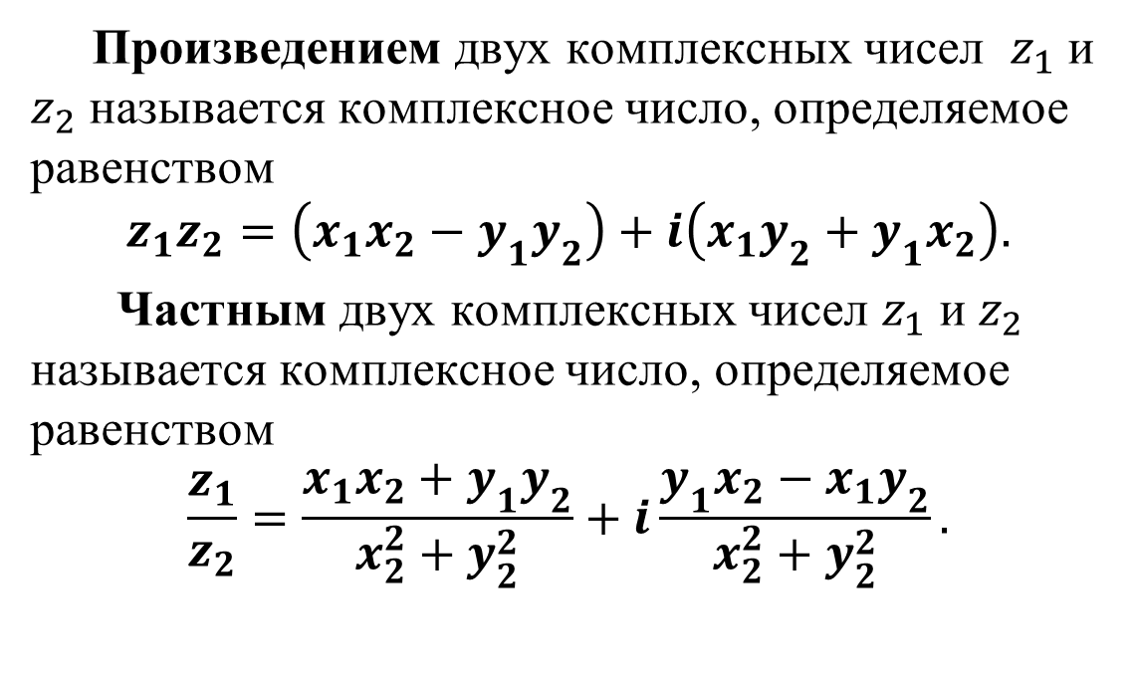
§ 4. Действия над комплексными числами
Произведением двух комплексных чисел $z_{1}$ и $z_{2}$ называется комплексное число, определяемое равенством
$$z_{1}z_{2}=\left(x_{1}x_{2}−y_{1}y_{2}\right)+i\left(x_{1}y_{2}+y_{1}x_{2}\right).$$
Частным двух комплексных чисел $z_{1}$ и $z_{2}$ называется комплексное число, определяемое равенством
$$\frac{z_{1}}{z_{2}}=\frac{x_{1}x_{2}+y_{1}y_{2}}{x_{2}^{2}+y_{2}^{2}}+i\frac{y_{1}x_{2}−x_{1}y_{2}}{x_{2}^{2}+y_{2}^{2}}.$$

